Slide 1
ΔΗΜΟΓΡΑΦΙΑ ΚΑΙ ΥΓΕΙΑ
ΕΡΓΑΣΤΗΡΙΟ

Slide 2

Εφαρμοσμένη
Κοινωνική
Πολιτική

Slide 3

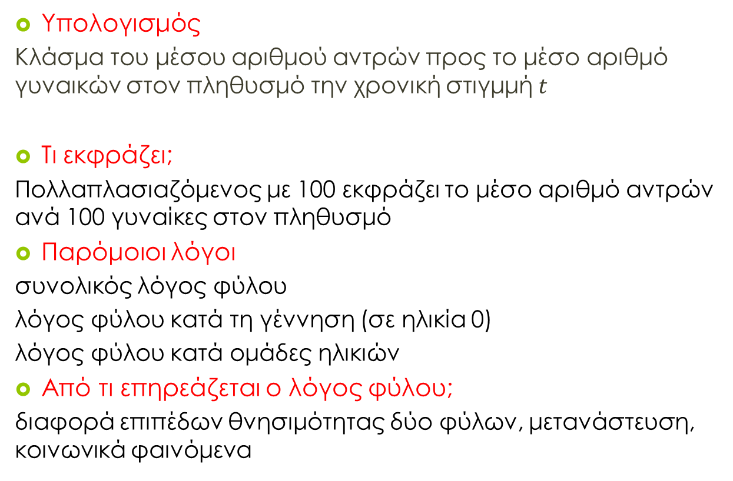
Λόγος φύλου – sex ratio
Υπολογισμός
Κλάσμα του μέσου αριθμού αντρών προς το μέσο αριθμό γυναικών στον πληθυσμό την χρονική στιγμμή $t$
Τι εκφράζει;
Πολλαπλασιαζόμενος με 100 εκφράζει το μέσο αριθμό αντρών ανά 100 γυναίκες στον πληθυσμό
Παρόμοιοι λόγοι
συνολικός λόγος φύλου
λόγος φύλου κατά τη γέννηση (σε ηλικία 0)
λόγος φύλου κατά ομάδες ηλικιών
Από τι επηρεάζεται ο λόγος φύλου;
διαφορά επιπέδων θνησιμότητας δύο φύλων, μετανάστευση, κοινωνικά φαινόμενα
$${}_{}^{t}{SR}=\frac{{}_{}^{t}{{\overline{p}}^{A}}}{{}_{}^{t}{{\overline{p}}^{Γ}}}$$

Slide 4
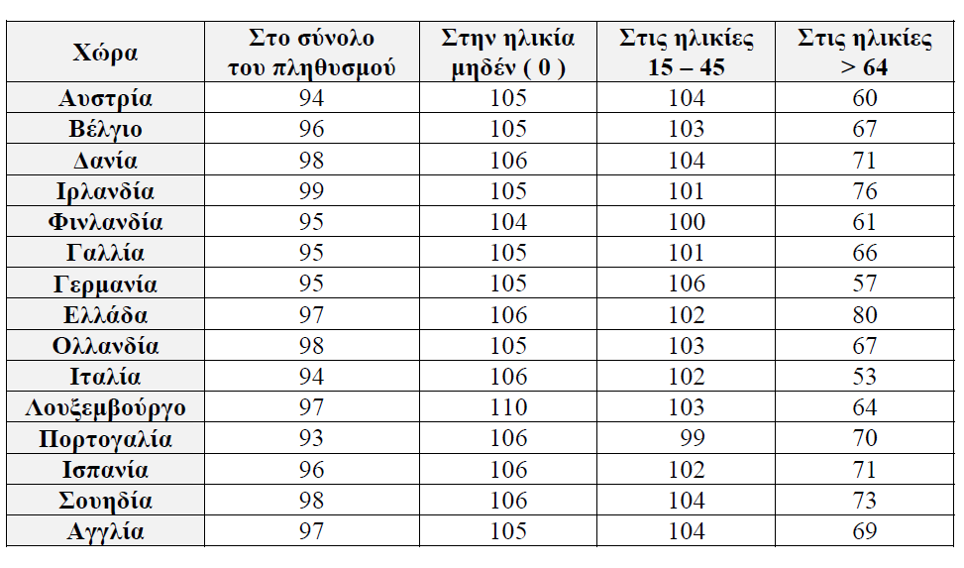
Λόγοι φύλου

Slide 5
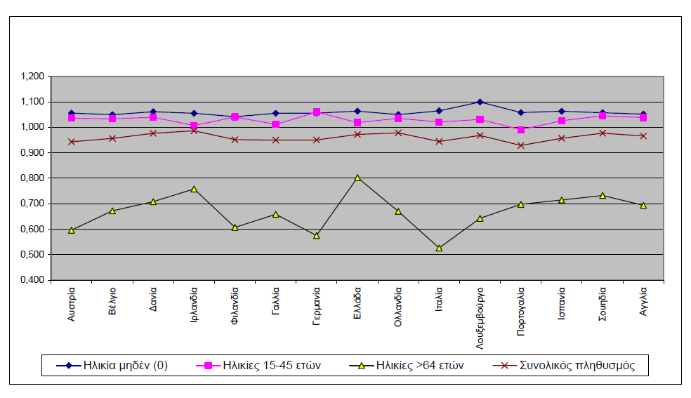
Λόγοι φύλου

Slide 6
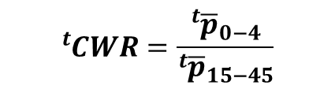
Λόγος παιδιών γυναικών-child woman ratio
Fertility rate
Υπολογισμός
Κλάσμα του μέσου αριθμού παιδιών (0-4 χρ.) προς το μέσο αριθμό γυναικών (15-45 χρ.) αναπαραγωγικής ηλικίας
Τι εκφράζει;
Πολλαπλασιαζόμενος με 100 εκφράζει το μέσο αριθμό παιδιών 0-4 χρ. που αντιστοιχούν σε 100 γυναίκες αναπαραγωγικής ηλικίας στον πληθυσμό
Σε χώρες που το σύστημα καταγραφής γεννήσεων είναι ανύπαρκο, η χρήση αυτού του λόγου προσεγγιστικά εκφράζει τη γεννητικότητα.
Από τι επηρεάζεται ο λόγος παιδιών γυναικών;
περιγεννητική και νεογνική θνησιμότητα
Παράδειγμα:
Το 1991 ο λόγος παιδιών γυναικών ήταν 255. Σχολιάστε.
$${}_{}^{t}{CWR}=\frac{{}_{}^{t}{{\overline{p}}_{0−4}}}{{}_{}^{t}{{\overline{p}}_{15−45}}}$$

Slide 7
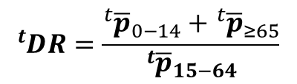
Λόγος εξάρτησης – dependency ratio
Υπολογισμός
Κλάσμα του μέσου αριθμού των οικονομικά μη ενεργών ατόμων (0-14 χρ. και ≥65 χρ.) προς το μέσο αριθμό των οικονομικά ενεργών ατόμων στον πληθυσμό ηλικίας 15-64 χρ.
Τι εκφράζει;
Πολλαπλασιαζόμενος με 1000 εκφράζει τον μέσο αριθμό εξαρτημένων ατόμων ανά 1000 ενεργά άτομα στον πληθυσμό
Παρόμοιοι λόγοι
συνολικός λόγος εξάρτησης
λόγος εξάρτησης ανά φύλο
Από τι επηρεάζεται ο λόγος εξάρτησης;
επίπεδα γεννητικότητας και θνησιμότητας
Παρατήρηση: Οι λόγοι εξάρτησης των γυναικών είναι συστηματικά υψηλότεροι των αντρών
$${}_{}^{t}{DR}=\frac{{}_{}^{t}{{\overline{p}}_{0−14}+{}_{}^{t}{{\overline{p}}_{≥65}}}}{{}_{}^{t}{{\overline{p}}_{15−64}}}$$

Slide 8
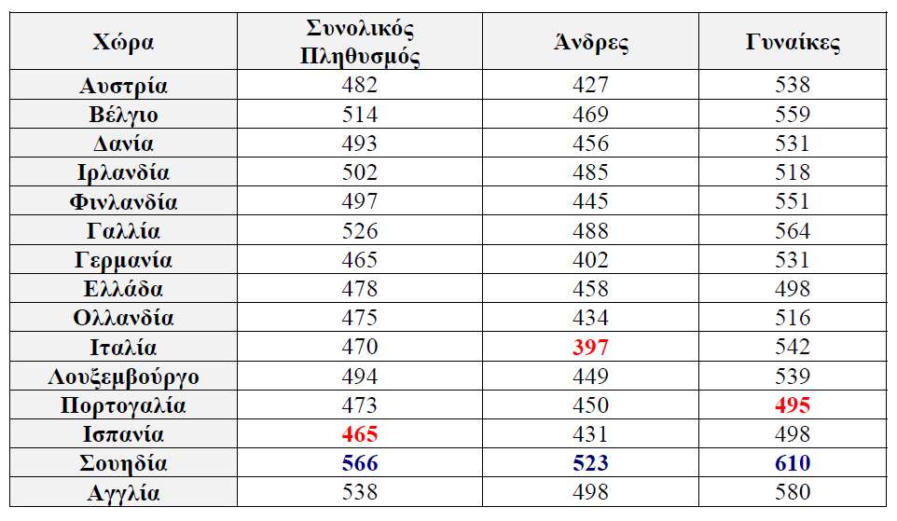
Λόγοι εξάρτησης

Slide 9
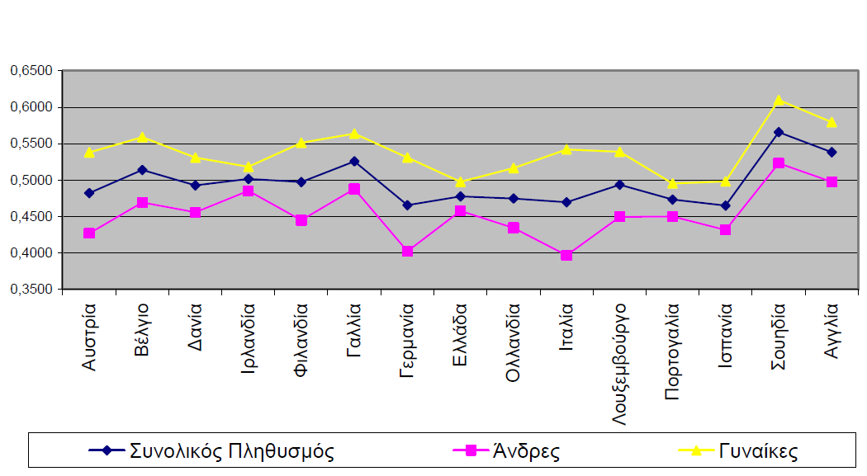
Λόγοι εξάρτησης

Slide 10

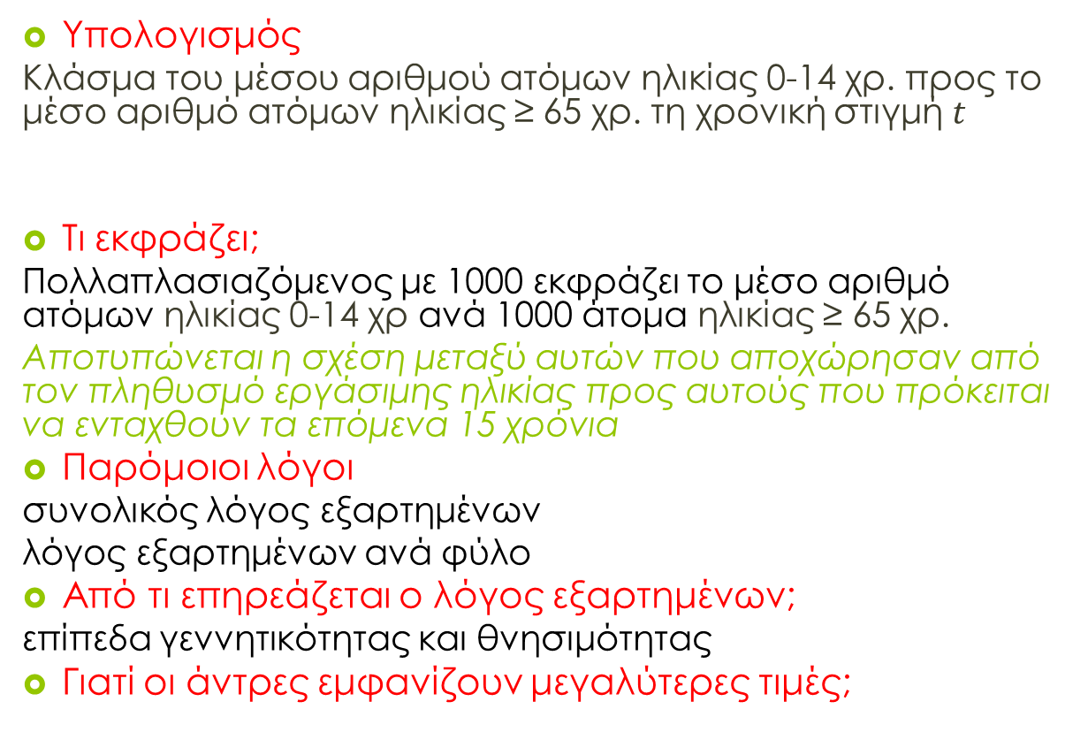
Λόγος εξαρτημένων – dependant ratio
Υπολογισμός
Κλάσμα του μέσου αριθμού ατόμων ηλικίας 0-14 χρ. προς το μέσο αριθμό ατόμων ηλικίας ≥ 65 χρ. τη χρονική στιγμή $t$
Τι εκφράζει;
Πολλαπλασιαζόμενος με 1000 εκφράζει το μέσο αριθμό ατόμων ηλικίας 0-14 χρ ανά 1000 άτομα ηλικίας ≥ 65 χρ.
Αποτυπώνεται η σχέση μεταξύ αυτών που αποχώρησαν από τον πληθυσμό εργάσιμης ηλικίας προς αυτούς που πρόκειται να ενταχθούν τα επόμενα 15 χρόνια
Παρόμοιοι λόγοι
συνολικός λόγος εξαρτημένων
λόγος εξαρτημένων ανά φύλο
Από τι επηρεάζεται ο λόγος εξαρτημένων;
επίπεδα γεννητικότητας και θνησιμότητας
Γιατί οι άντρες εμφανίζουν μεγαλύτερες τιμές;
$${}_{}^{t}{DR}=\frac{{}_{}^{t}{{\overline{p}}_{0−14}}}{{{}_{}^{t}{\overline{p}}}_{≥65}}$$

Slide 11
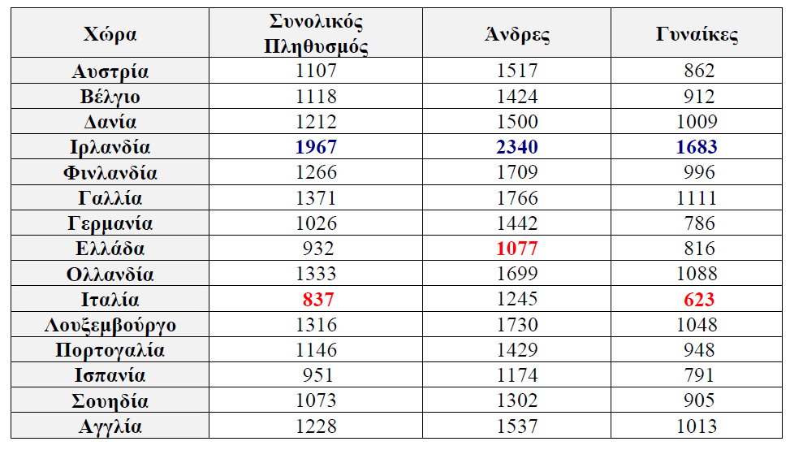
Λόγοι εξαρτημένων

Slide 12
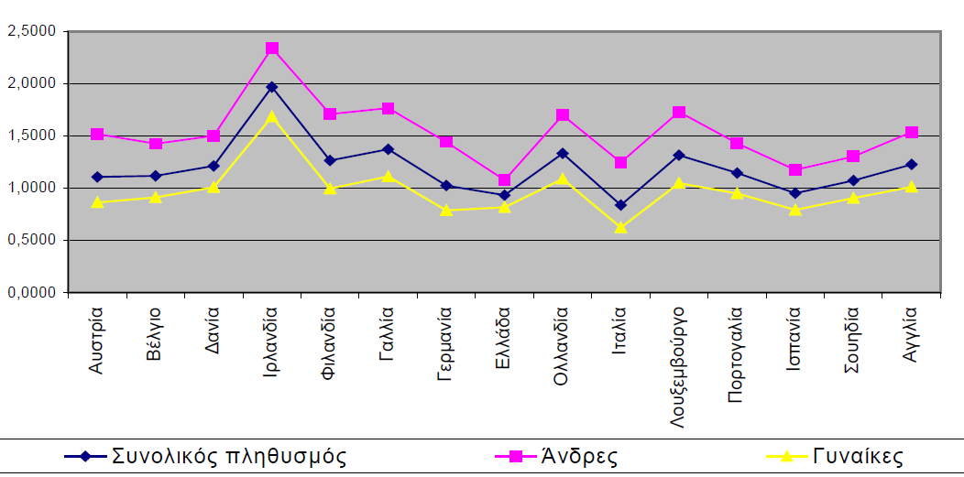
Λόγοι εξαρτημένων

Slide 13

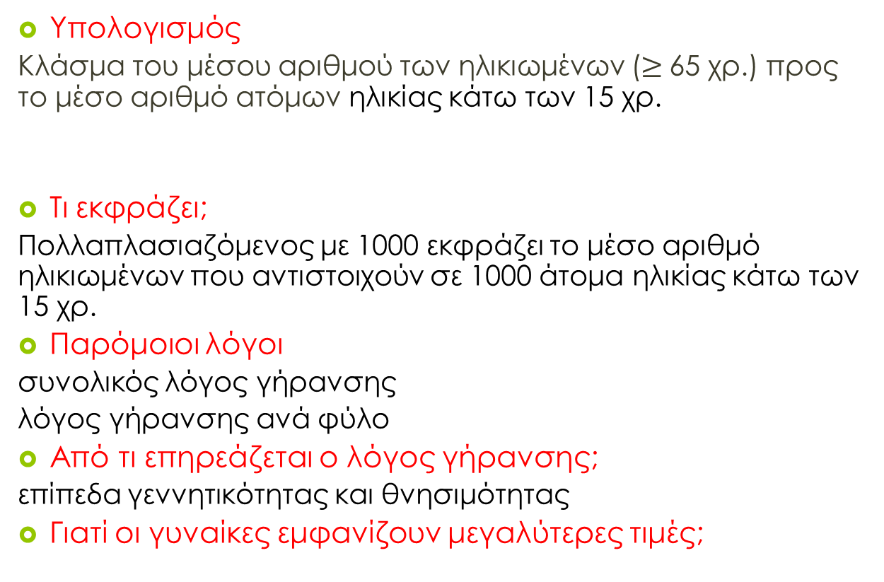
Λόγος γήρανσης – senescence ratio
Υπολογισμός
Κλάσμα του μέσου αριθμού των ηλικιωμένων ($≥$65 χρ.) προς το μέσο αριθμό ατόμων ηλικίας κάτω των 15 χρ.
Τι εκφράζει;
Πολλαπλασιαζόμενος με 1000 εκφράζει το μέσο αριθμό ηλικιωμένων που αντιστοιχούν σε 1000 άτομα ηλικίας κάτω των 15 χρ.
Παρόμοιοι λόγοι
συνολικός λόγος γήρανσης
λόγος γήρανσης ανά φύλο
Από τι επηρεάζεται ο λόγος γήρανσης;
επίπεδα γεννητικότητας και θνησιμότητας
Γιατί οι γυναίκες εμφανίζουν μεγαλύτερες τιμές;
$${}_{}^{t}{SER}=\frac{{}_{}^{t}{{\overline{p}}_{≥65}}}{{{}_{}^{t}{\overline{p}}}_{0−14}}$$

Slide 14
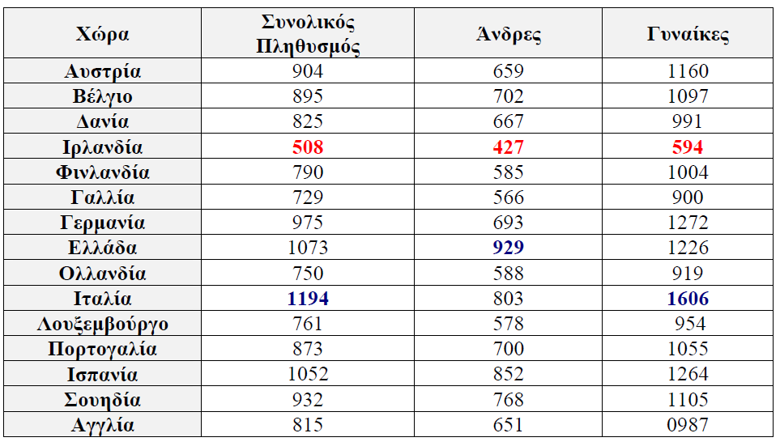
Λόγοι γήρανσης

Slide 15
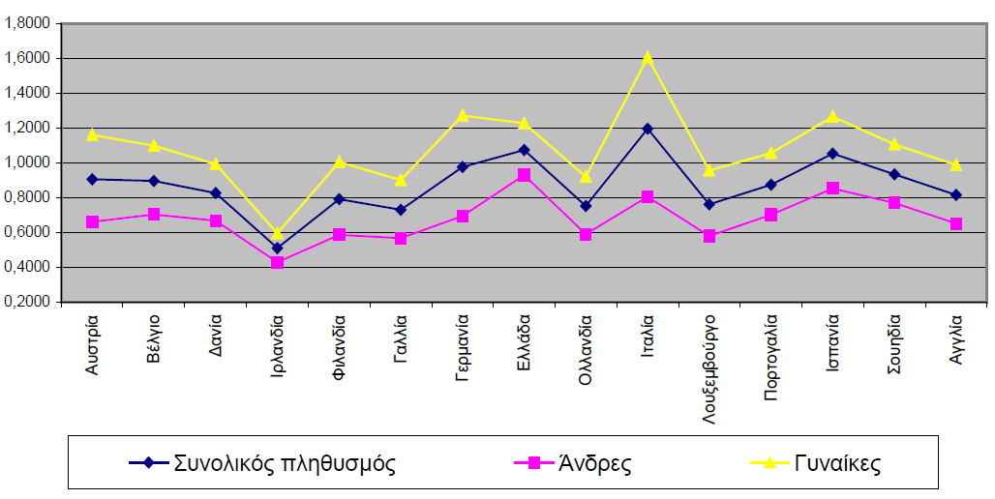
Λόγοι γήρανσης

Slide 16

Λόγος αντικατάστασης – substitution ratio
Υπολογισμός
Κλάσμα του μέσου αριθμού ατόμων ηλικίας [10-14] προς το μέσο αριθμό ατόμων ηλικίας [60-64]
Τι εκφράζει;
Πολλαπλασιαζόμενος με 1000 εκφράζει το μέσο αριθμό ατόμων που τα επόμενα 5 χρόνια θα ενταχθούν στον πληθυσμό εργάσιμης ηλικίας και αντιστοιχούν σε 1000 άτομα που στο ίδιο διάστημα θα αποχωρήσουν από τον πληθυσμό αυτό.
Παρόμοιοι λόγοι
συνολικός λόγος αντικατάστασης
λόγος αντικατάστασης ανά φύλο
Από τι επηρεάζεται ο λόγος αντικατάστασης;
επίπεδα γεννητικότητας και θνησιμότητα
$${}_{}^{t}{SUR}=\frac{{}_{}^{t}{{\overline{p}}_{10−14}}}{{{}_{}^{t}{\overline{p}}}_{60−64}}$$

Slide 17
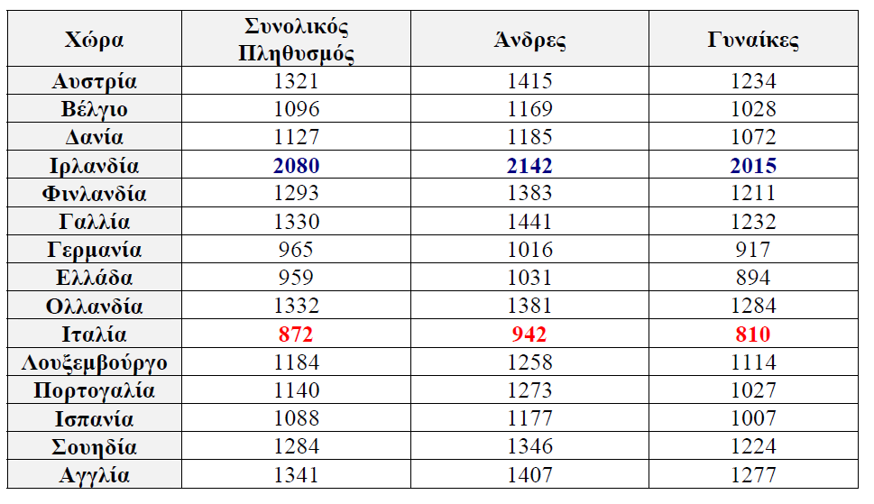
Λόγοι αντικατάστασης

Slide 18
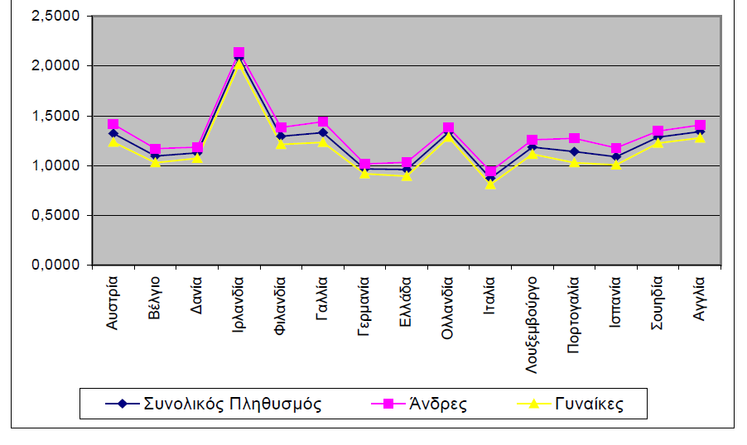
Λόγοι αντικατάστασης

Slide 19
Ερωτήσεις
Ποιοι είναι οι πιο πρόσφατοι λόγοι φύλου, παιδιών-γυναικών, εξάρτησης, εξαρτημένων και γήρανσης για την Ελλάδα;
Ποια είναι η εξέλιξη των παραπάνω δεικτών την τελευταία εικοσαετία;
Ποιος είναι ο μέσος όρος των αντίστοιχων λόγων για τις Ευρωπαικές χώρες;
Αναφέρατε παραδείγματα ποσοστών % (αναλογιών) που να απεικονίζουν την διάρθρωση του πληθυσμού.

